Slide 1
Contact

Slide 2
프로젝트 설정
환경
FTP (10.10.10.7) : D:\WAS\Tomcat 7.0\webapps\krc_module (K-FCS 경로에 함께 있음)
URL : http://10.10.10.7:8088/krc_module/contact
ID/PW : 인트라넷 계정
참조 DB (10.10.11.6) : Contact
테이블 정보는 같은 경로에 컨택DB.sql 참조

Slide 3
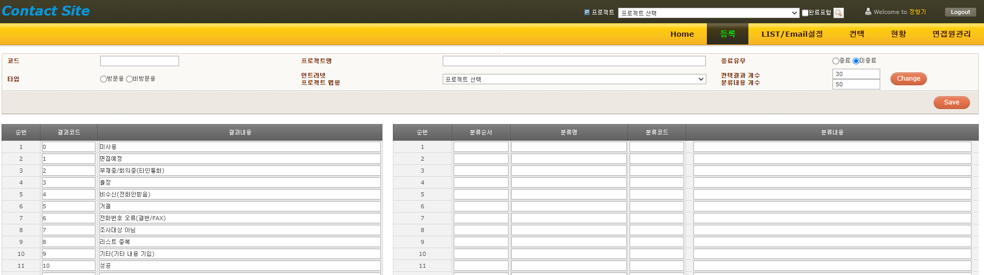
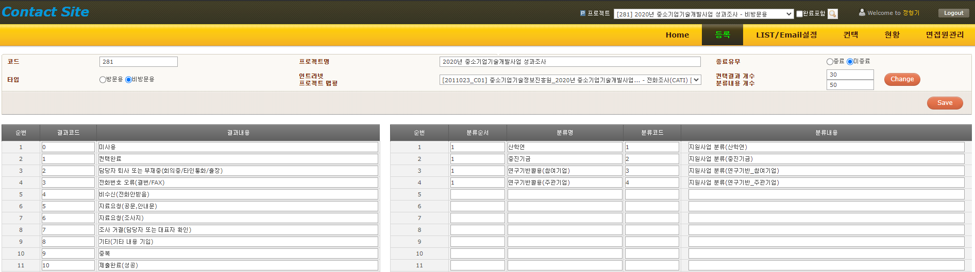
주요기능
프로젝트 등록
프로젝트 등록
1. 컨택 사이트 메뉴 등록 2. 프로젝트 명 기입 3. 결과코드 및 분류내용 작성
4. [Save] 으로 저장
※ 분류코드는 리스트양식에 작성 예시 참고

Slide 4
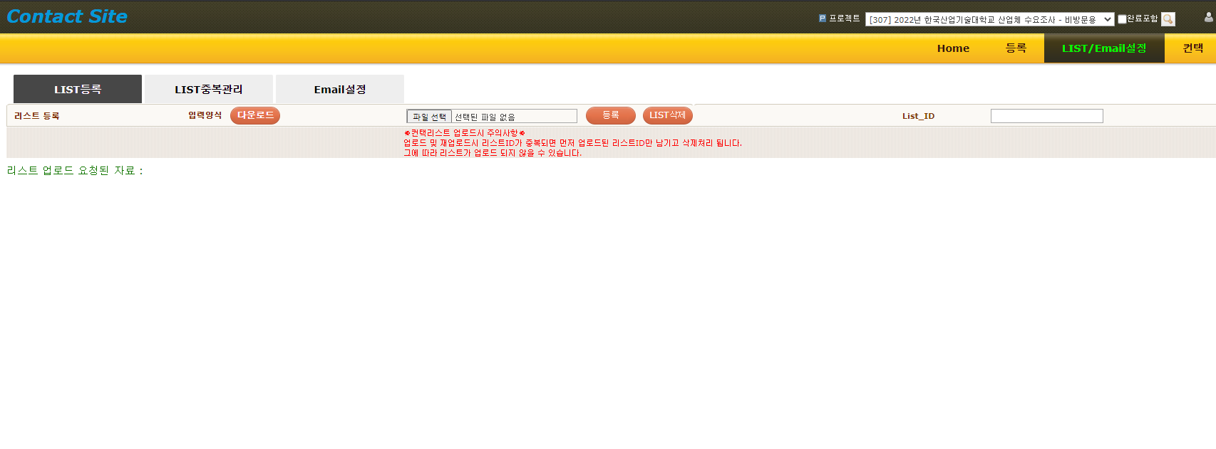
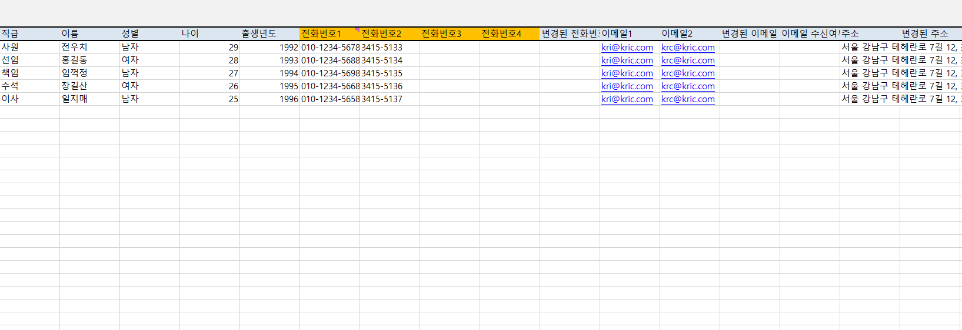
주요기능
리스트 등록
리스트 등록
1. 입력양식을 다운로드 받은 후 아래 엑셀파일 열이름에 맞게 리스트를 작성
2. 컨택 사이트 메뉴에서 LIST/EMAIL 설정 – LIST등록 을 통해서 엑셀파일로 한번에 업로드

Slide 5
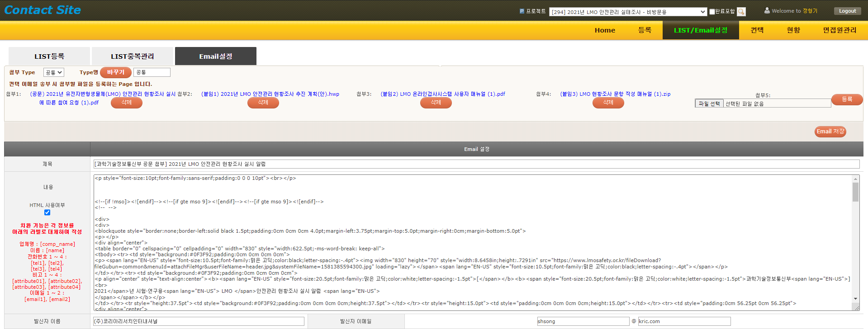
주요기능
EMAIL 설정
1. 첨부 Type 지정
공통 – 응답자별로 메일 내용이 다르지 않을 때 사용 타입설정 – 응답자별 메일 내용이나 첨부파일이 다른 경우 사용
2. 첨부파일 최대 5개까지 저장이 가능하며 우측 첨부파일 등록을 이용하여
등록 가능
3. 메일내용 HTML을 이용하여 작성을 많이 함 좌측 치환 라벨로 리스트 정보로 치환이 가능

Slide 6
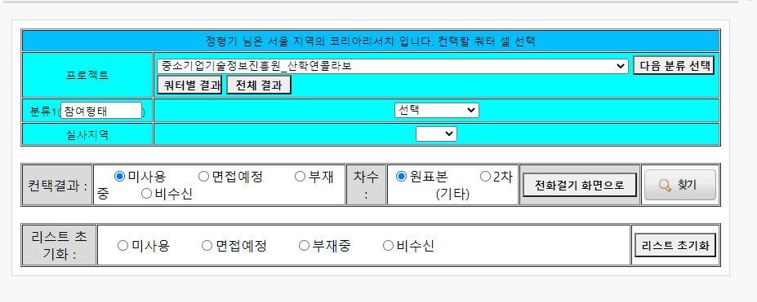
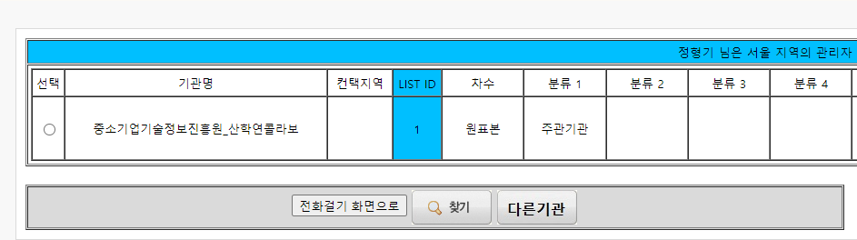
주요기능
컨택화면 진입
1. 컨택화면 진입 - 일반
프로젝트 선택 후 [전화걸기 화면으로] 버튼을 누르면 미사용인 리스트가 선택됨
2. 컨택화면 진입 – 분류
프로젝트 선택 후 분류를 선택하면 해당 분류별로
미사용인 리스트가 선택됨
3. 컨택화면 진입 - 찾기 [찾기] 버튼을 누른 후 원하는 리스트ID를 지정하여 검색하면
해당 리스트의 결과코드가 미사용이 아니더라도 선택됨

Slide 7
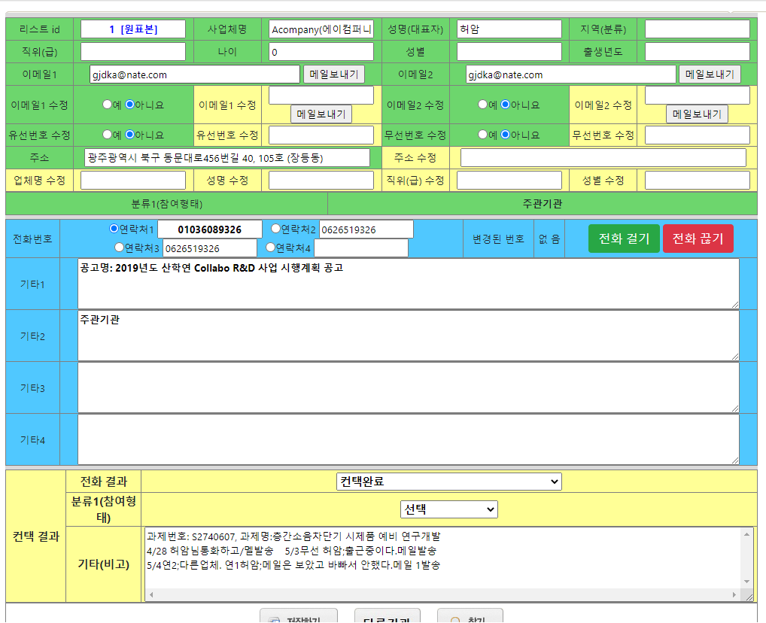
주요기능
컨택
1. 이메일 보내기
[메일보내기] 기능으로 등록된 메일로 사전에 등록해둔 메일을 보낼 수 있음
2. 전화 걸기
IP 전화기와 연동이 되어있어 [전화 걸기] 를 이용하여 등록된 전화번호로 통화가능
3. 전화 결과
컨택 후 프로젝트 등록 시 설정 된 결과코드로 수정 가능
4. 기타(비고)
컨택원이 특이사항 기재가능

Slide 8
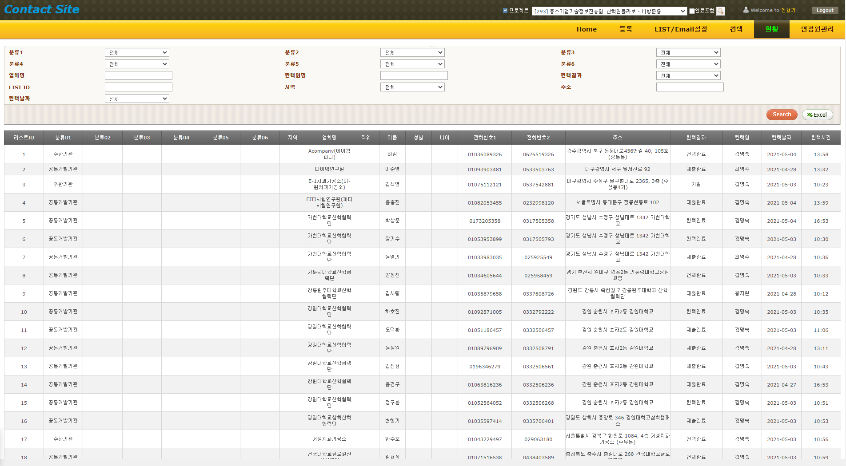
주요기능
컨택
1. 검색
간단한 리스트 정보는 [Search] 로 검색가능
2. Excel 다운로드
리스트에 결과 등이 반영 된 현황을 다운로드 받을 수 있음

